Slide 1


TRƯỜNG TIỂU HỌC PHÚC LỢI
TUẦN 17
Tiếng Việt
Bài 32
Đọc: Cây bút thần
Đọc mở rộng

Slide 2

Khởi động

Slide 3
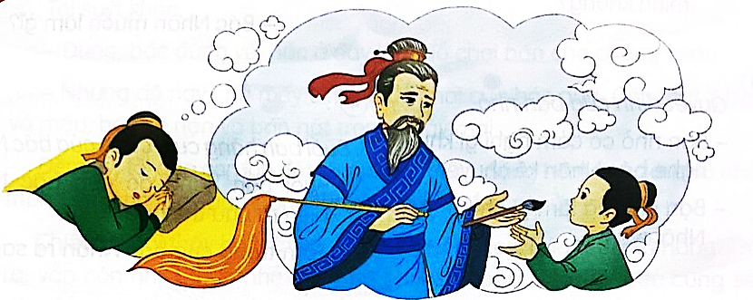

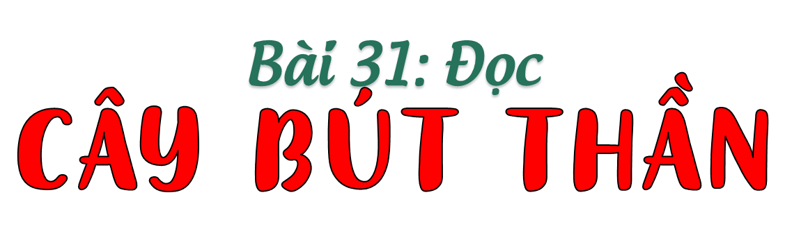

Slide 4




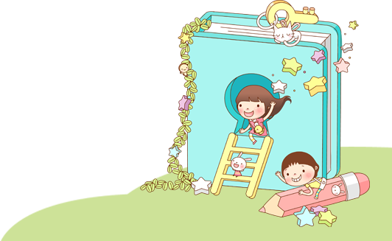
YÊU CẦU CẦN ĐẠT
1
Học sinh đọc đúng, rõ ràng và hiểu bài “Cây bút thần”.
2
Biết ngắt nghỉ hơi ở những câu dài và những chỗ có dấu câu. Bước đầu thể hiện cảm xúc qua giọng đọc.
3
Viết được phiếu đọc sách trong phần Đọc mở rộng.

Slide 5



Slide 6

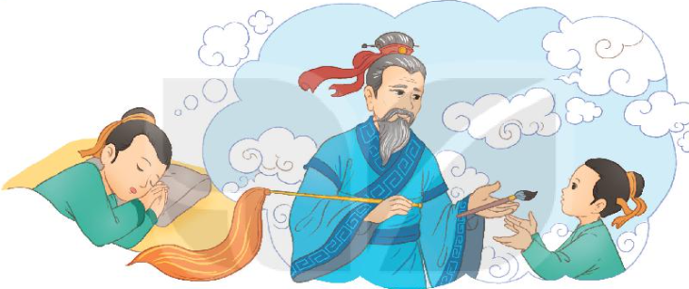
GV đọc mẫu
Ngày xưa, có một em bé rất thông minh, tên là Mã Lương. Mã Lương rất thích vẽ. Khi kiếm củi trên núi hay lúc cắt cỏ ven sông, em đều tập vẽ trên đất, trên đá. Em vẽ chim, tưởng như sắp được nghe chim hót; vẽ cá, tưởng được trông thấy cá bơi. Em ao ước có một cây bút vẽ.
Một đêm, Mã Lương mơ thấy một cụ già tóc bạc phơ đưa cho em cây bút sáng lấp lánh. Em reo lên: “Cây bút đẹp quá! Cháu cảm ơn ông!”. Tỉnh dậy, Mã Lương thấy cây bút vẫn trong tay mình.
Mã Lương vẽ một con chim, chim tung cánh bay; vẽ một con cá, cá vẫy đuôi trườn xuống sông,… Mã Lương liền dùng bút thần vẽ cho người nghèo trong làng. Nhà nào không có cày, em vẽ cho cày. Nhà nào không có cuốc, em vẽ cho cuốc,...
Biết chuyện, một phú ông trong làng sai đầy tớ: “Mau bắt Mã Lương về cho ta!”. Hắn bắt Mã Lương vẽ theo ý muốn của hắn. Mã Lương không chịu. Hắn nhốt em vào chuồng ngựa bỏ đói, bỏ rét. Nhưng Mã Lương vẽ bánh để ăn, vẽ lò sưởi để sưởi.
Phú ông sai đầy tớ xông vào cướp bút thần. Nhưng Mã Lương đã vượt ra ngoài bằng chiếc thang vẽ trên tường. Rồi Mã Lương vẽ một con ngựa, đi khắp đó đây giúp đỡ những người nghèo khổ.
(Theo Truyện cổ tích Trung Quốc)

Slide 7
Cùng chia đoạn
1
Ngày xưa, có một em bé rất thông minh, tên là Mã Lương. Mã Lương rất thích vẽ. Khi kiếm củi trên núi hay lúc cắt cỏ ven sông, em đều tập vẽ trên đất, trên đá. Em vẽ chim, tưởng như sắp được nghe chim hót; vẽ cá, tưởng được trông thấy cá bơi. Em ao ước có một cây bút vẽ.
Một đêm, Mã Lương mơ thấy một cụ già tóc bạc phơ đưa cho em cây bút sáng lấp lánh. Em reo lên: “Cây bút đẹp quá! Cháu cảm ơn ông!”. Tỉnh dậy, Mã Lương thấy cây bút vẫn trong tay mình.
Mã Lương vẽ một con chim, chim tung cánh bay; vẽ một con cá, cá vẫy đuôi trườn xuống sông,… Mã Lương liền dùng bút thần vẽ cho người nghèo trong làng. Nhà nào không có cày, em vẽ cho cày. Nhà nào không có cuốc, em vẽ cho cuốc,...
Biết chuyện, một phú ông trong làng sai đầy tớ: “Mau bắt Mã Lương về cho ta!”. Hắn bắt Mã Lương vẽ theo ý muốn của hắn. Mã Lương không chịu. Hắn nhốt em vào chuồng ngựa bỏ đói, bỏ rét. Nhưng Mã Lương vẽ bánh để ăn, vẽ lò sưởi để sưởi.
Phú ông sai đầy tớ xông vào cướp bút thần. Nhưng Mã Lương đã vượt ra ngoài bằng chiếc thang vẽ trên tường. Rồi Mã Lương vẽ một con ngựa, đi khắp đó đây giúp đỡ những người nghèo khổ.
(Theo Truyện cổ tích Trung Quốc)
2
3
4
5

Slide 8
Luyện đọc nối tiếp đoạn
Ngày xưa, có một em bé rất thông minh, tên là Mã Lương. Mã Lương rất thích vẽ. Khi kiếm củi trên núi hay lúc cắt cỏ ven sông, em đều tập vẽ trên đất, trên đá. Em vẽ chim, tưởng như sắp được nghe chim hót; vẽ cá, tưởng được trông thấy cá bơi. Em ao ước có một cây bút vẽ.
Một đêm, Mã Lương mơ thấy một cụ già tóc bạc phơ đưa cho em cây bút sáng lấp lánh. Em reo lên: “Cây bút đẹp quá! Cháu cảm ơn ông!”. Tỉnh dậy, Mã Lương thấy cây bút vẫn trong tay mình.
Mã Lương vẽ một con chim, chim tung cánh bay; vẽ một con cá, cá vẫy đuôi trườn xuống sông,… Mã Lương liền dùng bút thần vẽ cho người nghèo trong làng. Nhà nào không có cày, em vẽ cho cày. Nhà nào không có cuốc, em vẽ cho cuốc,...
Biết chuyện, một phú ông trong làng sai đầy tớ: “Mau bắt Mã Lương về cho ta!”. Hắn bắt Mã Lương vẽ theo ý muốn của hắn. Mã Lương không chịu. Hắn nhốt em vào chuồng ngựa bỏ đói, bỏ rét. Nhưng Mã Lương vẽ bánh để ăn, vẽ lò sưởi để sưởi.
Phú ông sai đầy tớ xông vào cướp bút thần. Nhưng Mã Lương đã vượt ra ngoài bằng chiếc thang vẽ trên tường. Rồi Mã Lương vẽ một con ngựa, đi khắp đó đây giúp đỡ những người nghèo khổ.
(Theo Truyện cổ tích Trung Quốc)
1
2
3
4
5

Slide 9



Luyện đọc từ khó
Mã Lương
lò sưởi
lấp lánh

Slide 10
Luyện đọc nối tiếp đoạn
1
Ngày xưa, có một em bé rất thông minh, tên là Mã Lương. Mã Lương rất thích vẽ. Khi kiếm củi trên núi hay lúc cắt cỏ ven sông, em đều tập vẽ trên đất, trên đá. Em vẽ chim, tưởng như sắp được nghe chim hót; vẽ cá, tưởng được trông thấy cá bơi. Em ao ước có một cây bút vẽ.

Slide 11
2
Một đêm, Mã Lương mơ thấy một cụ già tóc bạc phơ đưa cho em cây bút sáng lấp lánh. Em reo lên: “Cây bút đẹp quá! Cháu cảm ơn ông!”. Tỉnh dậy, Mã Lương thấy cây bút vẫn trong tay mình.

Slide 12

Luyện đọc câu dài
Một đêm, Mã Lương mơ thấy một cụ già tóc bạc phơ đưa cho em cây bút sáng lấp lánh.

Slide 13
3
Mã Lương vẽ một con chim, chim tung cánh bay; vẽ một con cá, cá vẫy đuôi trườn xuống sông,… Mã Lương liền dùng bút thần vẽ cho người nghèo trong làng. Nhà nào không có cày, em vẽ cho cày. Nhà nào không có cuốc, em vẽ cho cuốc,...
4
Biết chuyện, một phú ông trong làng sai đầy tớ: “Mau bắt Mã Lương về cho ta!”. Hắn bắt Mã Lương vẽ theo ý muốn của hắn. Mã Lương không chịu. Hắn nhốt em vào chuồng ngựa bỏ đói, bỏ rét. Nhưng Mã Lương vẽ bánh để ăn, vẽ lò sưởi để sưởi.

Slide 14
5
Phú ông sai đầy tớ xông vào cướp bút thần. Nhưng Mã Lương đã vượt ra ngoài bằng chiếc thang vẽ trên tường. Rồi Mã Lương vẽ một con ngựa, đi khắp đó đây giúp đỡ những người nghèo khổ.
Phú ông
đầy tớ
Phú ông: người đàn ông giàu có ở nông thôn thời xưa.
Đầy tớ: người ở cho người giàu (thời xưa), phải làm tất cả các việc nhà

Slide 15






Slide 16

Tiêu chí nhận xét
1
Đọc đúng
2
Đọc to, rõ
3
Ngắt nghỉ đúng chỗ

Slide 17
Luyện đọc toàn bài
Ngày xưa, có một em bé rất thông minh, tên là Mã Lương. Mã Lương rất thích vẽ. Khi kiếm củi trên núi hay lúc cắt cỏ ven sông, em đều tập vẽ trên đất, trên đá. Em vẽ chim, tưởng như sắp được nghe chim hót; vẽ cá, tưởng được trông thấy cá bơi. Em ao ước có một cây bút vẽ.
Một đêm, Mã Lương mơ thấy một cụ già tóc bạc phơ đưa cho em cây bút sáng lấp lánh. Em reo lên: “Cây bút đẹp quá! Cháu cảm ơn ông!”. Tỉnh dậy, Mã Lương thấy cây bút vẫn trong tay mình.
Mã Lương vẽ một con chim, chim tung cánh bay; vẽ một con cá, cá vẫy đuôi trườn xuống sông,… Mã Lương liền dùng bút thần vẽ cho người nghèo trong làng. Nhà nào không có cày, em vẽ cho cày. Nhà nào không có cuốc, em vẽ cho cuốc,...
Biết chuyện, một phú ông trong làng sai đầy tớ: “Mau bắt Mã Lương về cho ta!”. Hắn bắt Mã Lương vẽ theo ý muốn của hắn. Mã Lương không chịu. Hắn nhốt em vào chuồng ngựa bỏ đói, bỏ rét. Nhưng Mã Lương vẽ bánh để ăn, vẽ lò sưởi để sưởi.
Phú ông sai đầy tớ xông vào cướp bút thần. Nhưng Mã Lương đã vượt ra ngoài bằng chiếc thang vẽ trên tường. Rồi Mã Lương vẽ một con ngựa, đi khắp đó đây giúp đỡ những người nghèo khổ.
(Theo Truyện cổ tích Trung Quốc)

Slide 18

Tìm hiểu bài

Slide 19
1
Tìm những chi tiết cho thấy Mã Lương rất thích vẽ và vẽ rất giỏi?
Mã Lương thích vẽ: Khi kiếm củi hay lúc cắt cỏ ven sông, Mã Lương đều tập vẽ. Mã Lương vẽ trên đất, trên đá.
Mã Lương vẽ rất giỏi: Em vẽ chim, tưởng như sắp được nghe chim hót; vẽ cá, tưởng được trông thấy cá bơi

Slide 20
2
Mã Lương được ai tặng cho cây bút thần ? Cây bút đó có gì lạ?
Mã Lương được một cụ già tóc bạc phơ tặng cho cây bút. Điều lạ của cây bút đó là Mã Lương vẽ gì thì điều đó thành sự thật.

Slide 21
3
Đóng vai người dân trong làng, nói về những điều Mã Lương đã làm cho họ từ khi có bút thần.
Tìm hiểu những việc Mã Lương đã làm từ khi có bút thần
HS đóng vai người trong làng nói về những điều mà Mã Lương đã làm cho dân làng.

Slide 22
4
Theo em, vì sao Mã Lương không chịu làm theo ý muốn của phú ông?
a. Vì phú ông đã nhốt Mã Lương vào chuồng ngựa.
b. Vì phú ông bắt Mã Lương chịu đói, chịu rét.
c. Vì phú ông đã giàu có lại tham lam.
d. Nêu ý kiến khác của em.

Slide 23
5
Em đoán xem những sự việc gì sẽ xảy ra tiếp theo.
Nội dung
Bài đọc ca ngợi hành động cao đẹp của cậu bé nghèo Mã Lương đam mê vẽ. Khi được tặng bút thần, cậu đã dùng cây bút thần của mình giúp đỡ dân lành, trừ gian diệt ác....

Slide 24
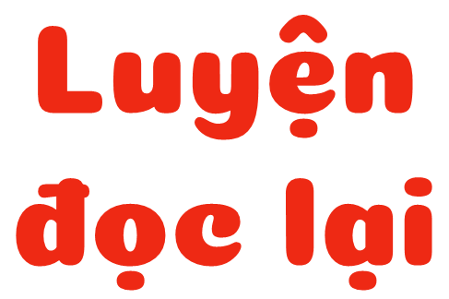
3

Slide 25
Mã Lương vẽ một con chim, chim tung cánh bay; vẽ một con cá, cá vẫy đuôi trườn xuống sông,… Mã Lương liền dùng bút thần vẽ cho người nghèo trong làng. Nhà nào không có cày, em vẽ cho cày. Nhà nào không có cuốc, em vẽ cho cuốc,...
Biết chuyện, một phú ông trong làng sai đầy tớ: “Mau bắt Mã Lương về cho ta!”. Hắn bắt Mã Lương vẽ theo ý muốn của hắn. Mã Lương không chịu. Hắn nhốt em vào chuồng ngựa bỏ đói, bỏ rét. Nhưng Mã Lương vẽ bánh để ăn, vẽ lò sưởi để sưởi.
Phú ông sai đầy tớ xông vào cướp bút thần. Nhưng Mã Lương đã vượt ra ngoài bằng chiếc thang vẽ trên tường. Rồi Mã Lương vẽ một con ngựa, đi khắp đó đây giúp đỡ những người nghèo khổ.
(Theo Truyện cổ tích Trung Quốc)

Slide 26
Tiêu chí nhận xét
1
Đọc đúng
2
Đọc to, rõ
3
Ngắt nghỉ đúng chỗ
4
Giọng đọc và nhấn giọng phù hợp

Slide 27
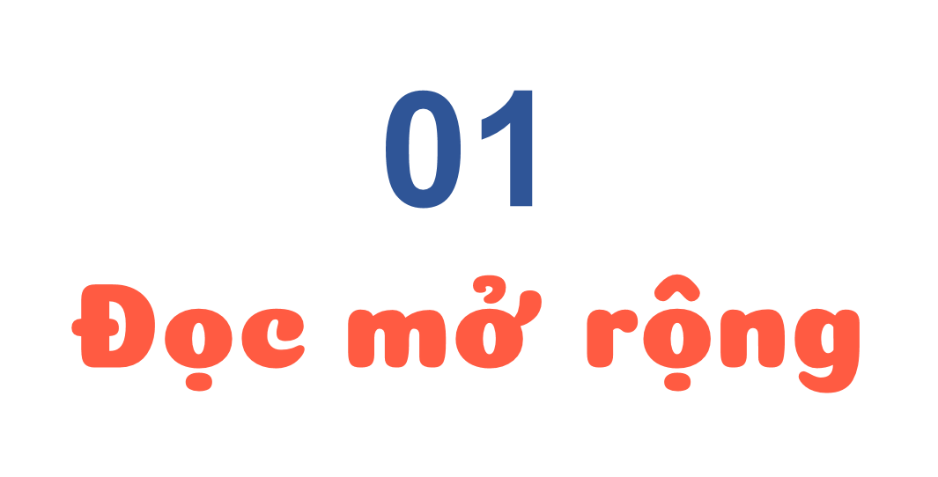





Slide 28

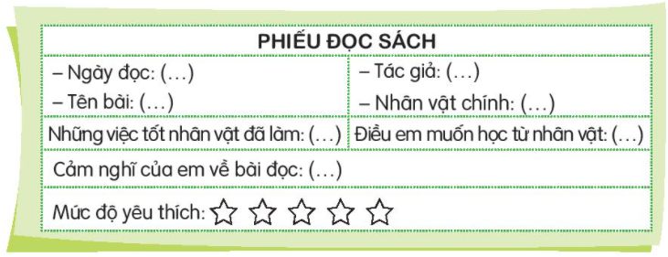
1. Tìm đọc bài về một nhân vật được mọi người quý mến, cảm phục và viết phiếu đọc sách theo mẫu.

Slide 29
Bát chè sẻ đôi
Đồng chí liên lạc đưa công văn 10 giờ đêm mới đến. Bác gọi mang ra một bát, một thìa con. Rồi Bác đem bát chè đậu đen, đường phèn, mà anh em phục vụ vừa mang lên, xẻ một nửa cho đồng chí liên lạc.
– Cháu ăn đi!
Thấy đồng chí liên lạc ngần ngại, lại có tiếng đằng hắng bên ngoài, Bác giục:
– Ăn đi, Bác cùng ăn…
Cảm ơn Bác, đồng chí liên lạc ra về. Ra khỏi nhà sàn, xuống sân, đồng chí cấp dưỡng bấm vào vai anh liên lạc:
– Cậu chán quá. Cả ngày Bác có bát chè để bồi dưỡng làm đêm mà cậu lại ăn mất một nửa.
– Khổ quá, anh ơi! Em có sung sướng gì đâu. Thương Bác, em vừa ăn ra rớt nước mắt, nhưng không ăn lại sợ Bác không vui.
Tác giả: Thủy Xuân

Slide 30
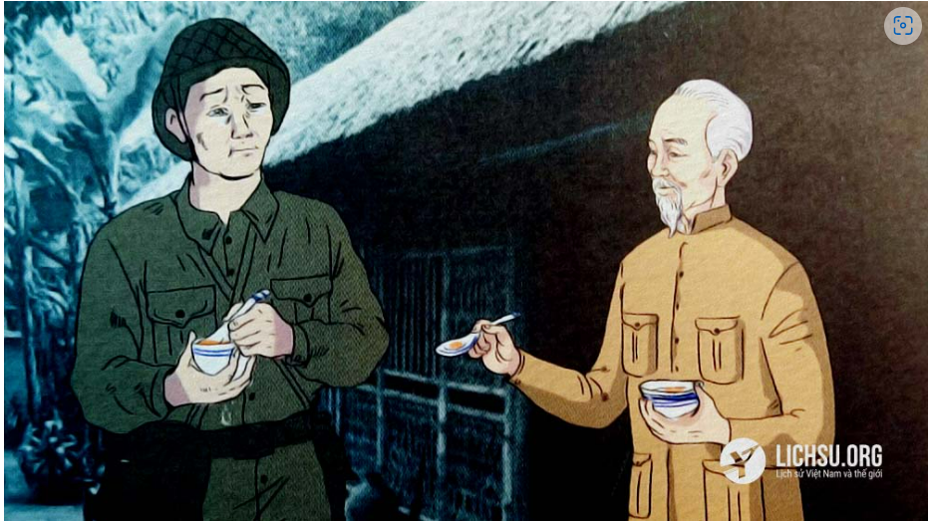
Nhân vật chính trong bài đọc là ai?
Việc làm tốt của nhân vật là gì?
Em cảm nhận điều gì về việc làm tốt đó?
Việc làm tốt đó đem đến cho em bài học gì?

Slide 31


